Slide 1

LA NAVIDAD EN ESPAÑA

Slide 2
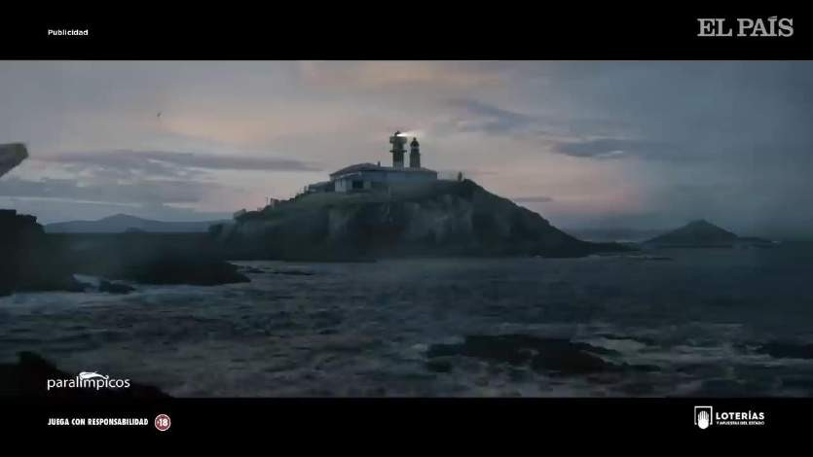

FECHAS MÁS IMPORTANTES
22 de diciembre → Lotería de Navidad
Los anuncios
El Gordo

Slide 3
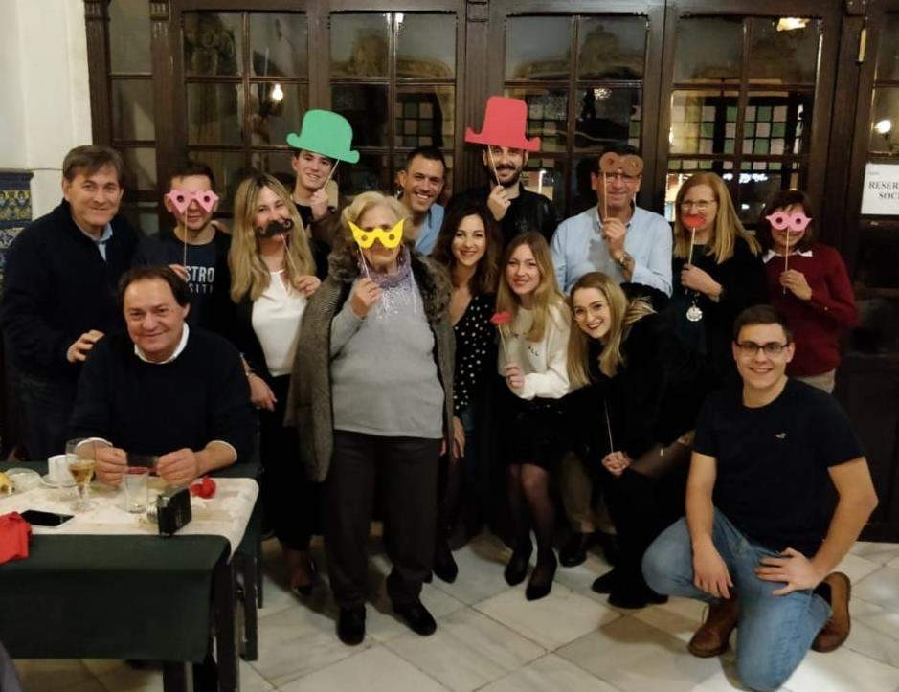
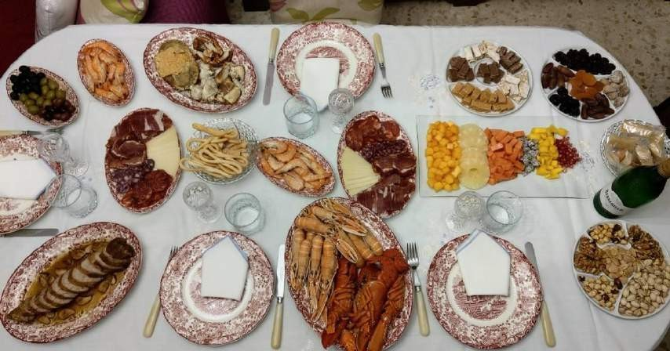
24 de diciembre → Nochebuena
La cena de Nochebuena
La comida
Mi familia

Slide 4

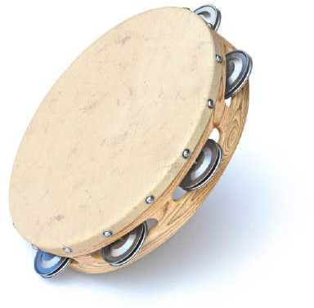
24 de diciembre → Nochebuena
Los villancicos
Pandereta

Slide 5
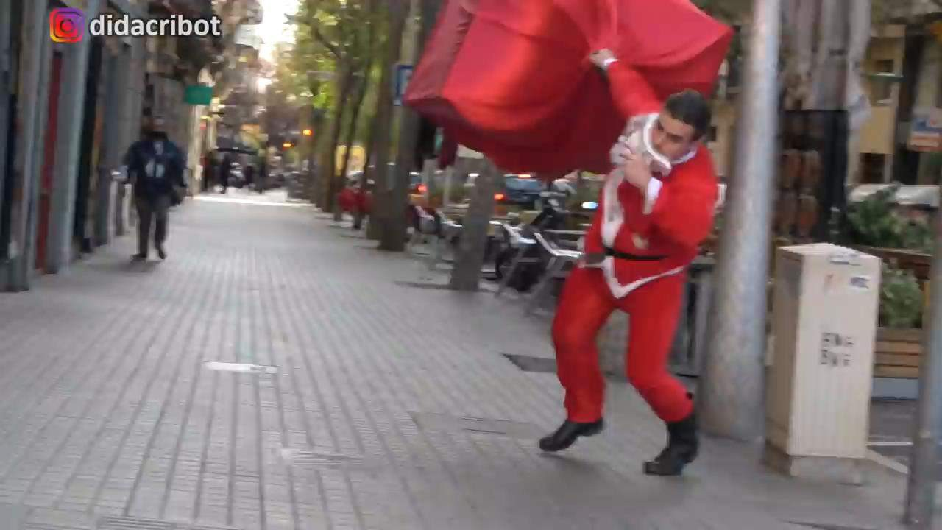
24 de diciembre → Nochebuena
Papa Noel

Slide 6
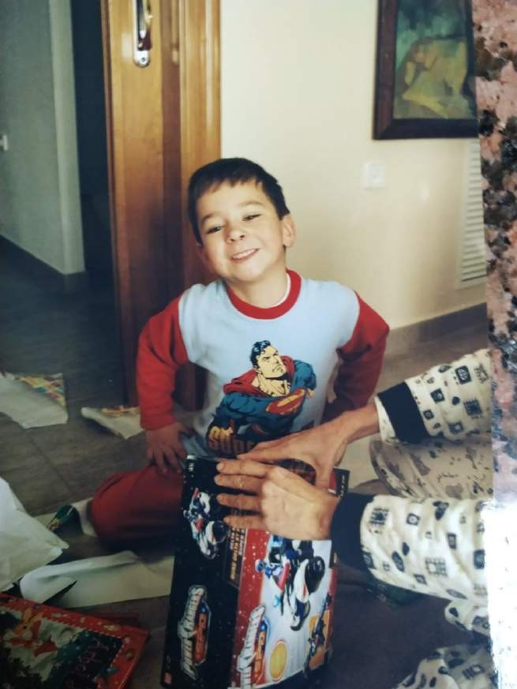
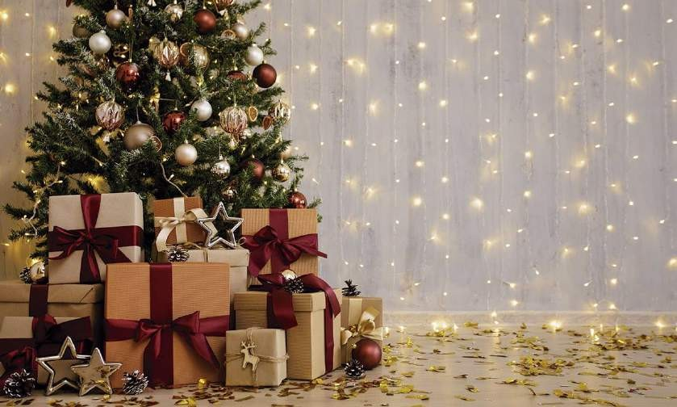
25 de diciembre → Día de Navidad
Los regalos

Slide 7
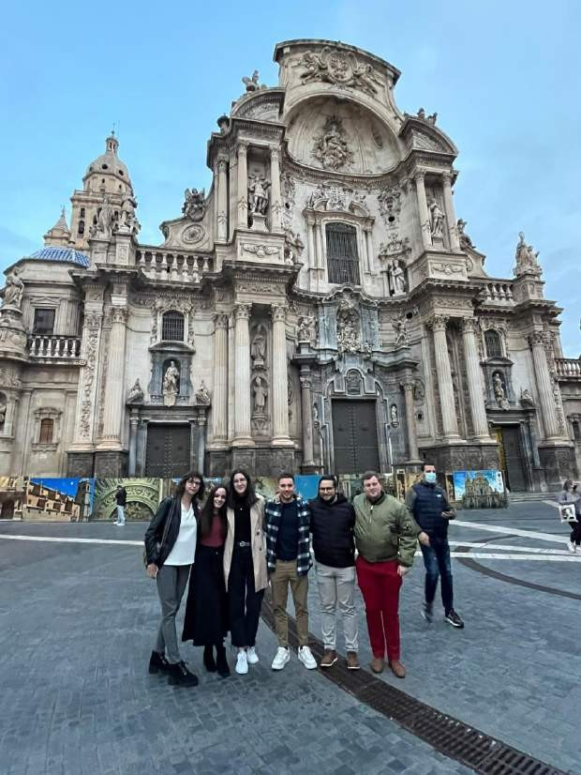
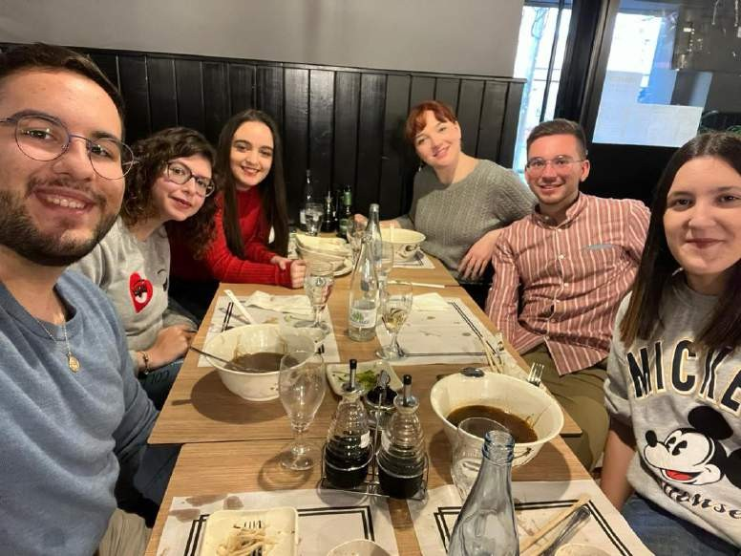
25 de diciembre → Día de Navidad
La comida de Navidad
Mis amigos
La Catedral de Murcia

Slide 8

25 de diciembre → Día de Navidad
Las parodias
Los Morancos
Jose Mota

Slide 9
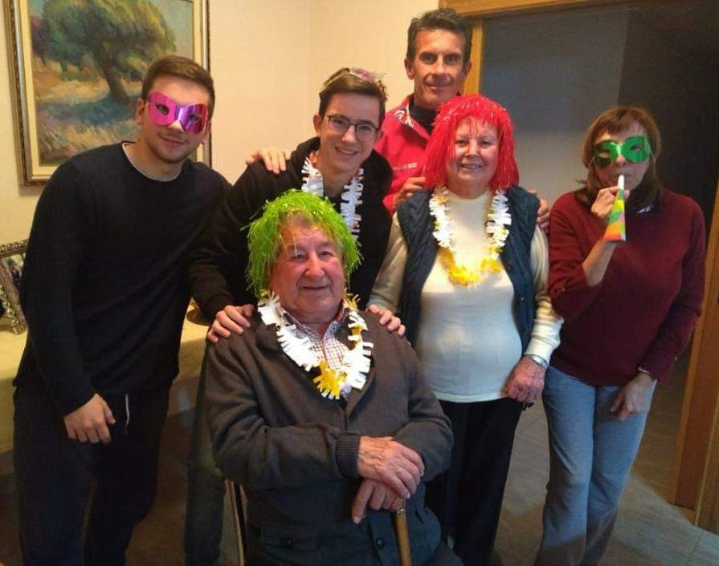
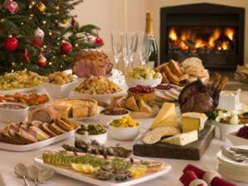
31 de diciembre → Nochevieja
Cena de Nochevieja
La comida
Los disfraces

Slide 10
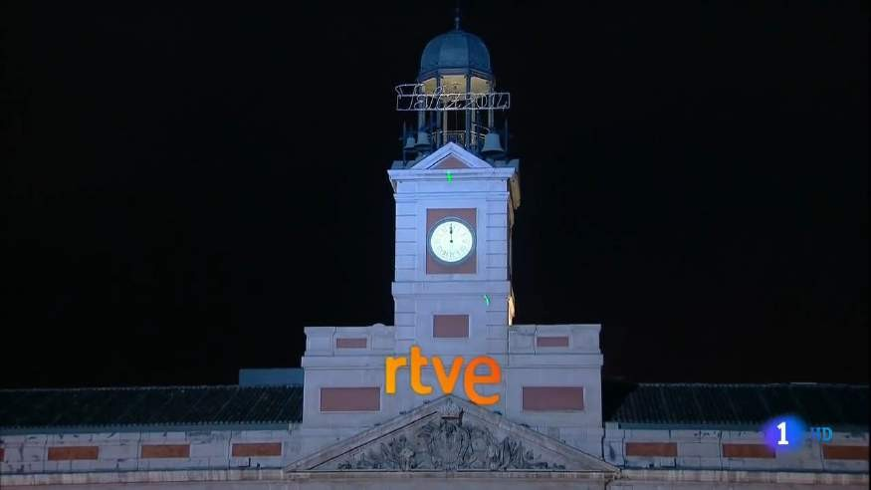

31 de diciembre → Nochevieja
Las Campanadas
Las Doce Uvas

Slide 11
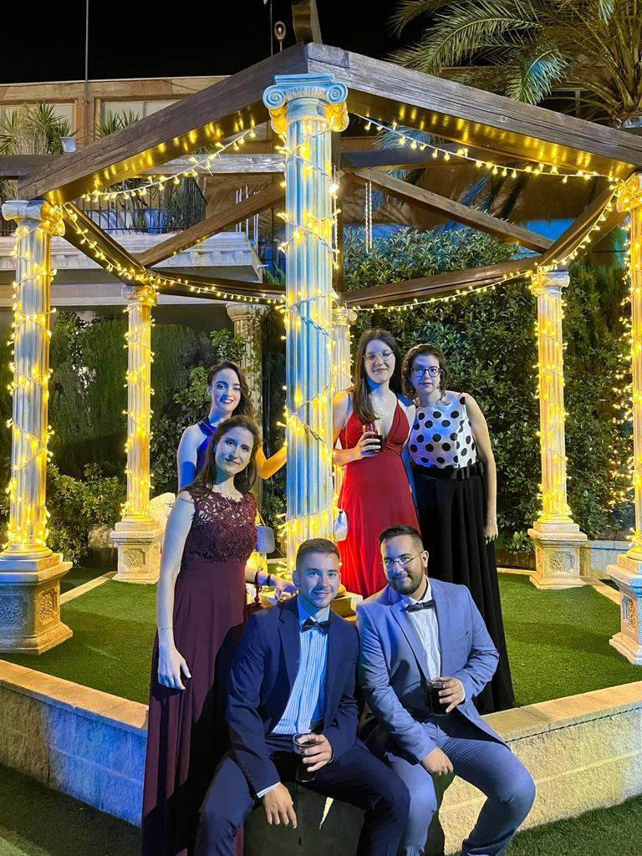
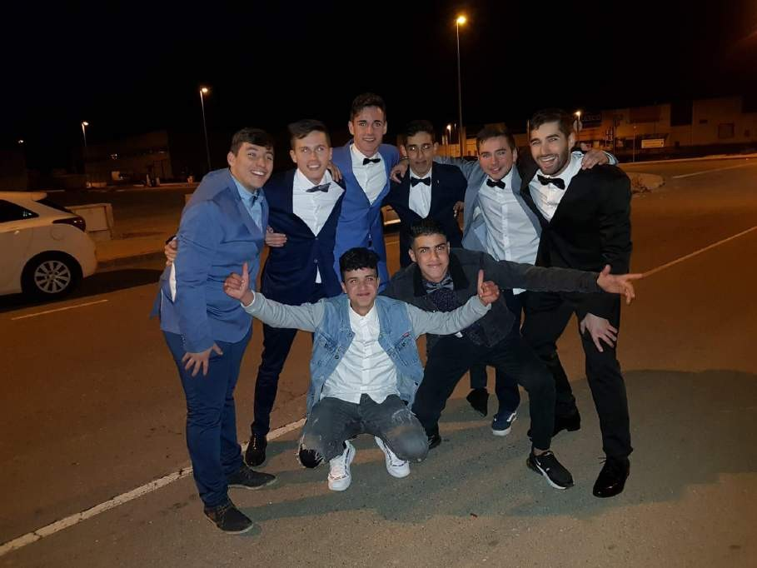
31 de diciembre → Nochevieja
La fiesta con los amigos

Slide 12
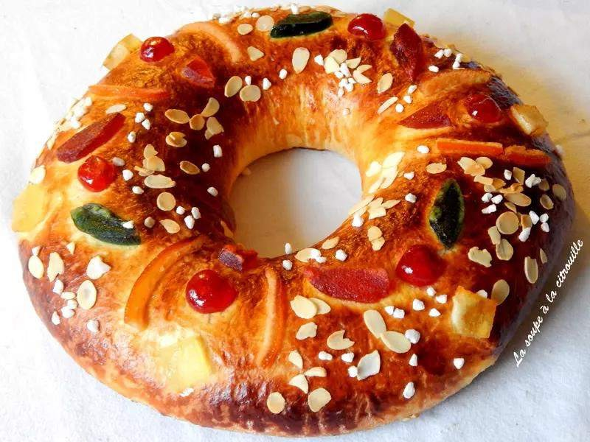
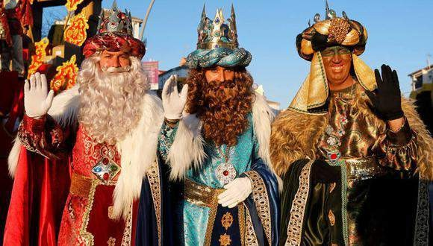
5 de enero → Día de los Reyes Magos
Los Reyes Magos
El Roscon de Reyes

Slide 13
5 de enero → Día de los Reyes Magos
La Cabalgata

Slide 14
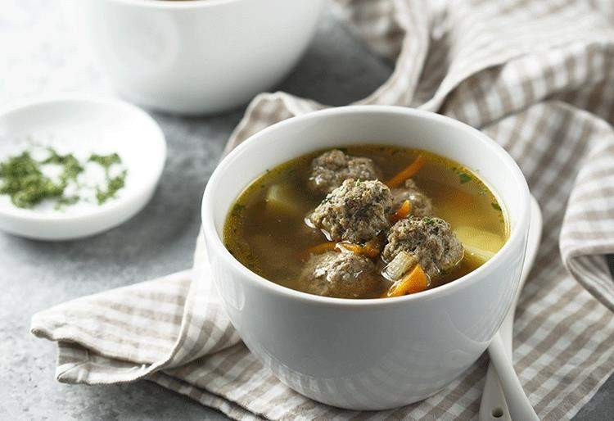
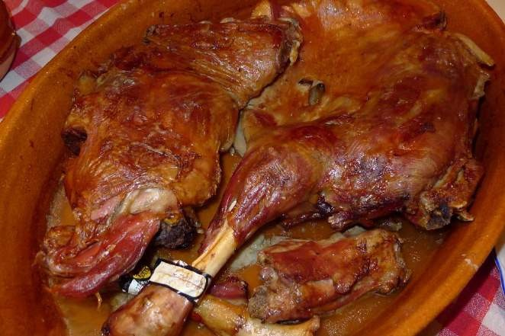
COMIDA TÍPICA
Cocido de navidad con pelotas
Lechazo asado

Slide 15
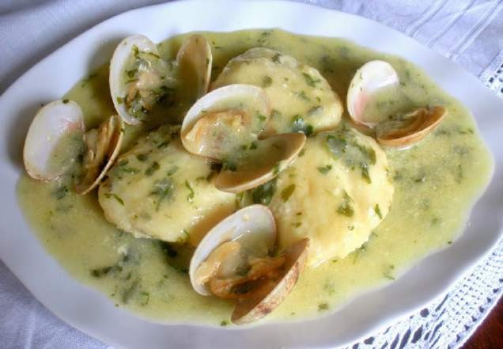
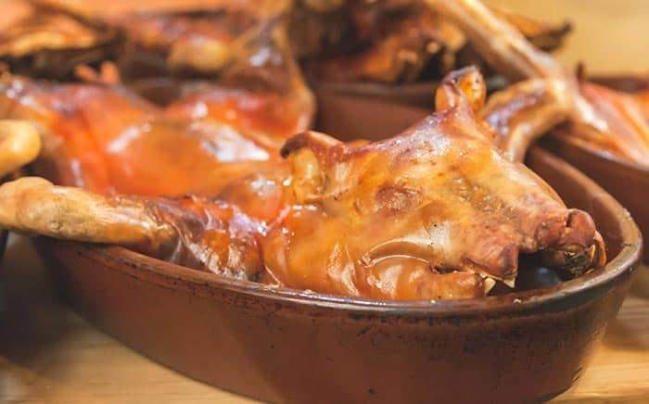
COMIDA TÍPICA
Rape en salsa verde con almejas
Cochinillo al horno

Slide 16
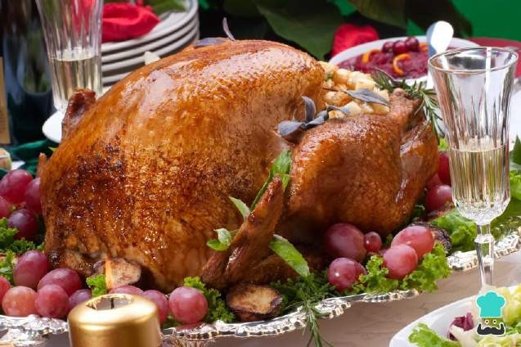
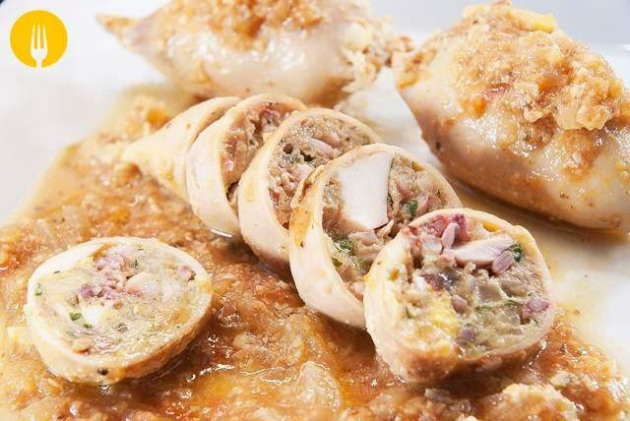
COMIDA TÍPICA
Pavo relleno
Calamares rellenos

Slide 17
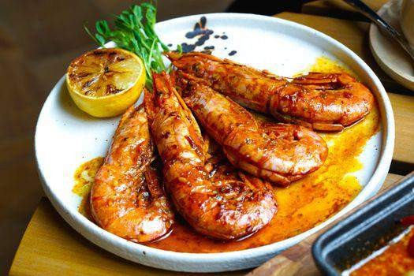
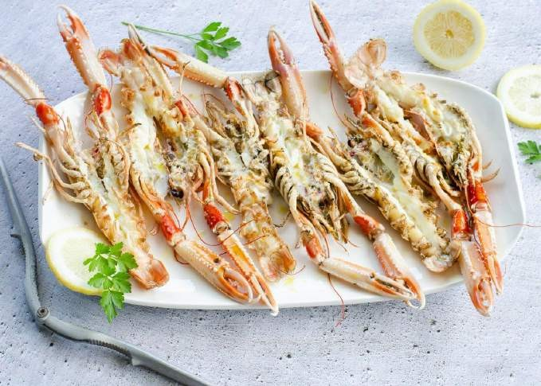
COMIDA TÍPICA
Langostinos a la plancha
Cigalas a la plancha

Slide 18
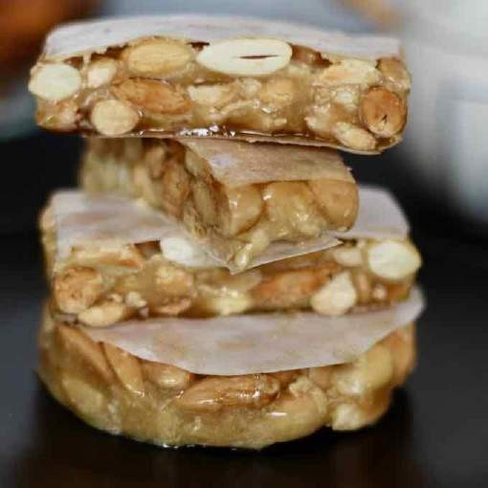
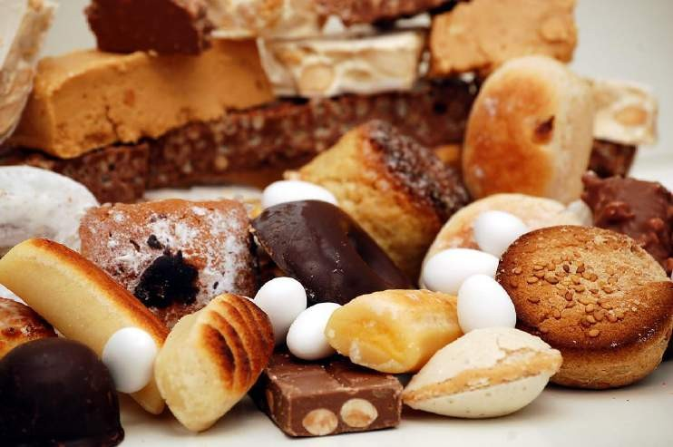
COMIDA TÍPICA
Turrón
Dulces navideños

Slide 19
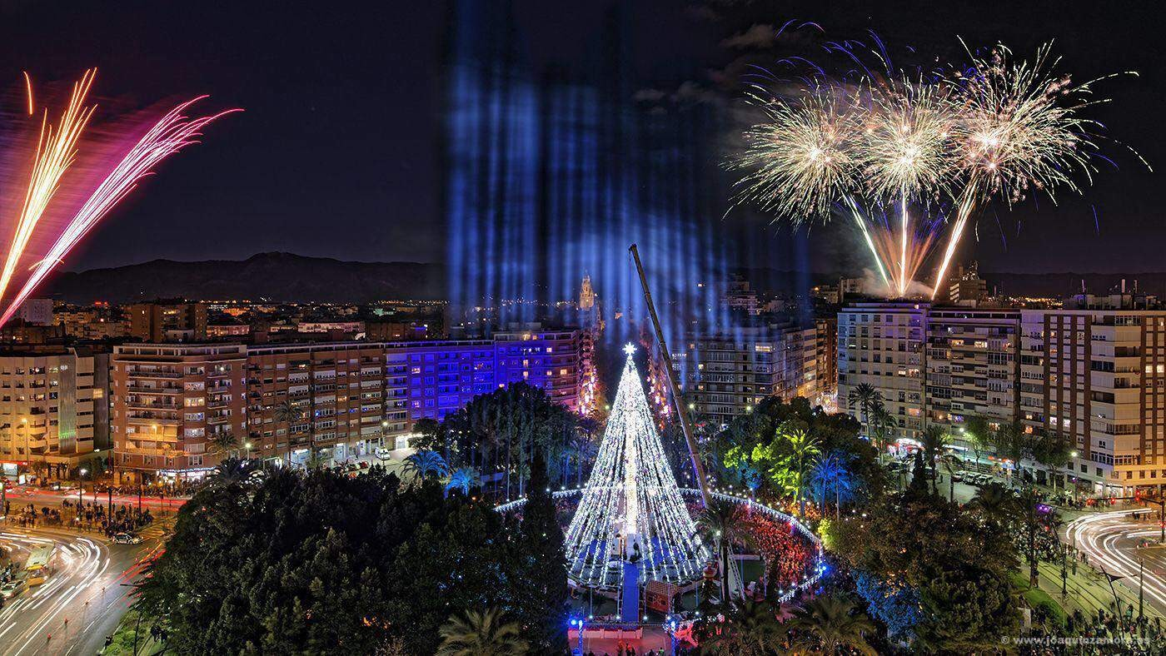
LA NAVIDAD EN MURCIA

Slide 20
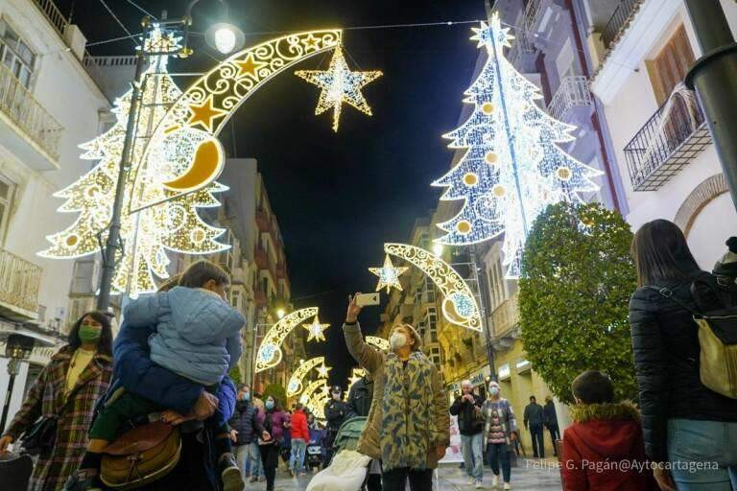
LA NAVIDAD EN MURCIA

Slide 21
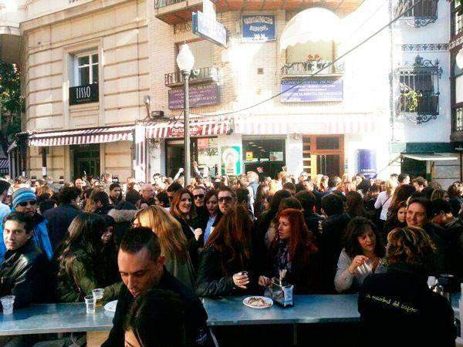
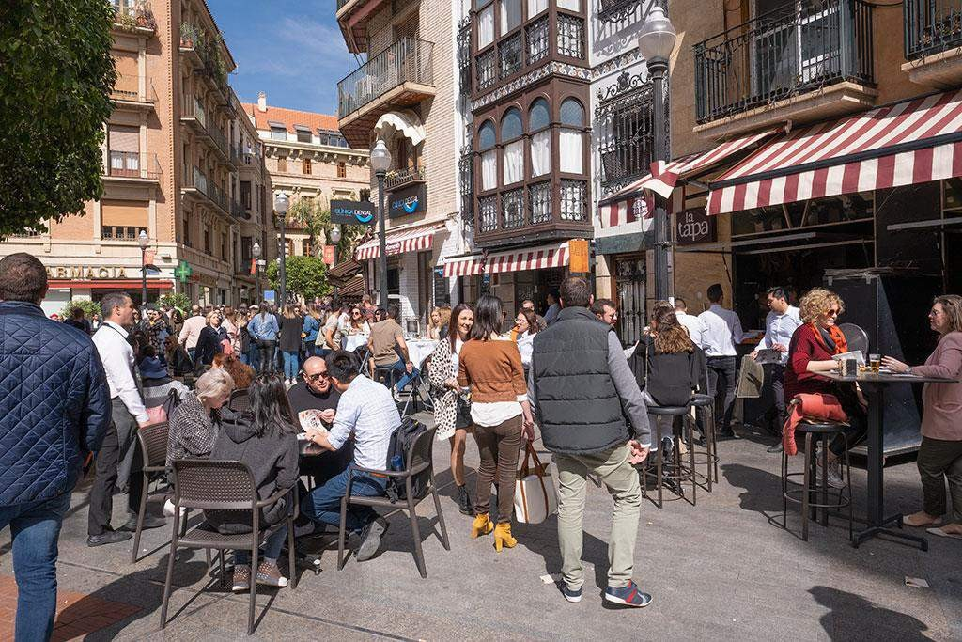
LA NAVIDAD EN MURCIA

